Slide 1

第一章 JAVA EE概述

Slide 2
内 容
一、JAVA EE的由来 √
二、JAVA EE概念
三、JAVA EE编程思想
四、JAVA EE技术框架
五、优势

Slide 3
* 一 般 知 识 *
一、计算机应用程序的一般特点 ：
大多数应用，从PC机上的简单报表程序到大型机上的复杂计算，都由三部分组成：
    用户界面部分：表示层
    应用逻辑部分：业务逻辑层
    数据访问部分：数据访问层
二、应用程序开发模型的变迁过程：
单层 两层 三层 N层
1
2
3
1
2
3
1
2
3
1
2
3
4

Slide 4
一、JAVA EE的由来
1、传统应用程序模型 √
2、WEB应用程序模型
3、为什么需要JAVA EE

Slide 5

1、传统应用程序模型（一）
主机系统或单层结构：主机/终端模式
数据访问、表示和业务逻辑在一个应用中
代码复用、代码可维护性、代码的修改十分困难
应用不是分布式的，不具有可伸缩性

Slide 6
1、传统应用程序模型（二）
客户/服务器结构：“胖”客户端
Fat client
胖客户端：
表示逻辑
业务逻辑
业务数据模型
通讯
Fat client
用户界面和程序逻辑绑在一起，代码难以重用
服务器的数据库必须同每一个活动的客户保持连接，消耗大量的运算资源，随着客户数目的增加性能不断下降，且存在死锁及崩溃的可能
数据模型“紧耦合”在每一客户端，数据库结构改变将导致全体客户端改变，不利于更新和维护
原始数据通过网络传递：加重网络负担
客户端应用程序越来越大，对使用者的要求也越来越高

Slide 7
一、JAVA EE的由来
1、传统应用程序模型
2、WEB应用程序模型 √
3、为什么需要JAVA EE

Slide 8
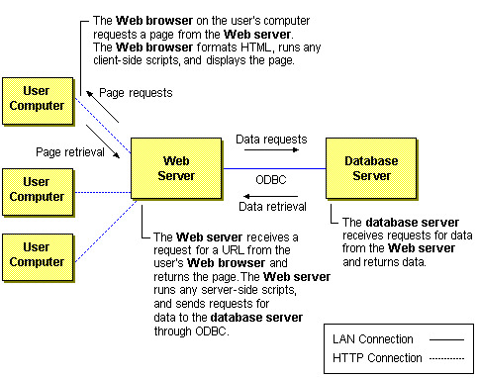
2、 WEB应用程序模型（一）
传统的Web应用程序模型：三层分布式架构

Slide 9
2、 WEB应用程序模型（一）
传统的Web应用程序模型：三层分布式架构
WWW浏览方式带来的变化：
  “BROWSER-BASED” 的客户端与“INTERNETWORKING”
  计算方式向服务器端的集中转化
客户端：业务数据模型与UI分开，更“瘦”
业务逻辑在中间层，通过：连接池，多线程可以处理多客户端
早期应用编程困难且性能比较差：CGI(C/C++, VB, PERL等等)，ISAPI ，NSAPI

Slide 10
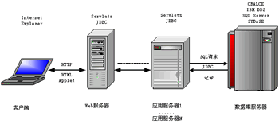
2、 WEB应用程序模型（二）
N层计算模式的引入
采用N层计算结构，从逻辑角度看，系统分成客户端、WEB服务器、应用服务器、数据库服务器四层；从物理角度看，应用服务器可以视用户并发数从1到N台进行扩充，以保证客户端用户的响应要求。

Slide 11
2、 WEB应用程序模型（二）
N层计算模式的引入
从1层到N层，得到的改进：
  每一层可以被单独改变，而无需其它层的改变
  降低了部署与维护的开销，提高了灵活性、可伸缩性
  引入瘦客户端，计算被集中至服务器端，使性能提高成为可能
仍然存在的问题：
  对企业级应用开发人员的要求太高：
  需要熟悉分布式协议（IIOP、IIOPS、HTTP、HTTPS、CGI、ISAPI、NSAPI），进行一致性事务处理，负载平衡，考虑安全性……

Slide 12
2、 WEB应用程序模型（三）
多层应用程序的真正优点
应用程序各部分之间松耦合，从而应用程序各部分的更新相互独立
业务逻辑集中放在服务器上由所有用户共享，使得系统的维护和更新变得简单，也更安全
数据库不再和每一个活动的用户保持一个连接，而是由应用程序组件负责与数据库打交道，降低数据库服务器的负担，提高了性能

Slide 13
一、JAVA EE的由来
1、传统应用程序模型
2、WEB应用程序模型
3、为什么需要JAVA EE √

Slide 14
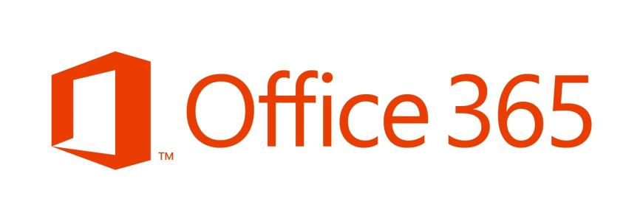

3、为什么需要JAVA EE
企业级应用特点：
多用户
分布式
连续性
多变性
可扩展性
安全性
集成化
Java EE是专为解决企业级应用开发提出的，牢记企业应用的上述特性是深入理解和灵活运用Java EE程序设计的前提和基础。

Slide 15
3、为什么需要JAVA EE
在企业级应用开发中所面临的而且必须解决的问题：
  分布式
  可移植
  旧系统集成支持
  面向WEB
  可装配
  满足企业计算要求
    一致性
    事务性
    安全性
  要有好的特性
    可伸缩
    可扩展
    易维护

Slide 16
3、为什么需要JAVA EE
JAVA EE提供了一套完整的解决所有这些问题的框架方案：
    提供了分布式、可移植构件的框架
    为构件与应用服务器提供标准API
    简化了服务器端中间层构件的设计

Slide 17
3、为什么需要JAVA EE
JAVA EE对开发者和用户来说意味着：
更短的开发时间
  可重用构件
  JSP
  EJB
更简化的连接
  XML，JDBC，WEBSOCKET

Slide 18
内 容
一、JAVA EE的由来
二、JAVA EE概念√
三、JAVA EE编程思想
四、JAVA EE技术框架
五、优势

Slide 19
二、Java EE概念
JAVA EE是一个标准中间件体系结构
  JAVA是一门编程语言，可以用来编写各种应用程序。
  JAVA EE是一个标准中间件体系结构，旨在简化和规范分布式多层企业应用系统的开发和部署
  JAVA EE体系架构的实施可显著地提高企业应用系统的可移植性、安全性、可伸缩性、负载平衡和可重用性

Slide 20
二、Java EE概念
  JAVA EE是企业分布式应用开发标准
  JAVA EE规范了分布式组件开发的标准。JAVA EE包含的分布式组件有JSP、SERVLET、EJB等。JAVA EE标准规定了这些分布式组件应该实现哪些接口，应该提供哪些方法。
  JAVA EE规范了分布式组件运行环境－容器提供的服务标准。JAVA EE规范中，容器实现的标准服务有安全、事务管理、上下文和依赖注入、校验和远程连接等。
  截止2018年9月，JAVA EE的最新版本为8，包含了32个具体的标准规范。
说明：随着Java EE 版本的升级，它所包含的技术规范越来越多。为了降低容器厂商支持Java EE规范的难度，Java EE提出了Profile的概念。Profile是针对特定应用领域的一个技术规范子集，它剪切掉一些很少使用的技术，使得Java EE变得更加简洁，也便于开发商实现。目前Java EE规范中支持的唯一一个Profile是Web Profile，

Slide 21
内 容
一、JAVA EE的由来
二、JAVA EE概念
三、JAVA EE编程思想√
四、JAVA EE技术框架
五、优势

Slide 22
组件－容器
JAVA EE容器由专门的厂商来实现，容器必须实现的基本接口和功能由JAVA EE规范定义，但具体如何实现完全由容器厂商自己决定。常见的JAVA EE服务器中都包含了WEB容器或EJB容器的实现。
组件一般由程序员根据特定的业务需求编程实现
组件
组件
组件
组件
容器

Slide 23
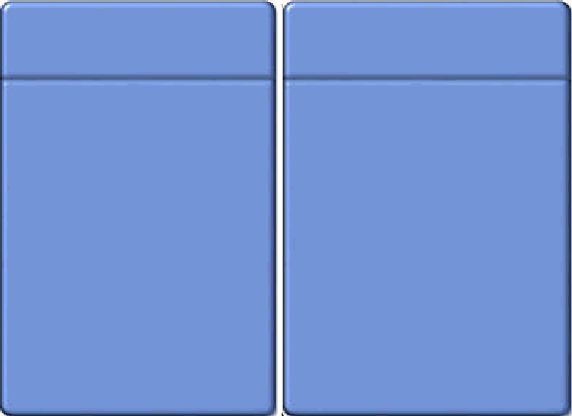
JAVA EE容器和组件：
容器处理
组件处理
分布性
可伸缩性
可用性
事务性
安全性
生命周期管理
表示
  JSP, Servlet, Applet
业务逻辑
  EJB
数据访问逻辑
  EJB

Slide 24
组件与容器之间是如何实现交互的呢？
  部署描述文件:部署描述文件中详细地描述了应用中的组件所要调用的容器服务的名称、参数等等。部署描述文件就像组件与容器间达成的一个“契约”，容器根据部署描述文件的内容为组件提供服务，组件根据部署文件中的内容来调用容器提供的服务。
  注解：自JAVA EE 5 规范推出以来，JAVA EE支持在组件的实现代码中引入注解来取代配置复杂的部署描述文件
  惯例：自JAVA EE 6规范中，还引入了一种“惯例优于配置”或者称为“仅异常才配置” 的思想

Slide 25
内 容
一、JAVA EE的由来
二、JAVA EE概念
三、JAVA EE编程思想
四、JAVA EE技术框架√
五、优势

Slide 26
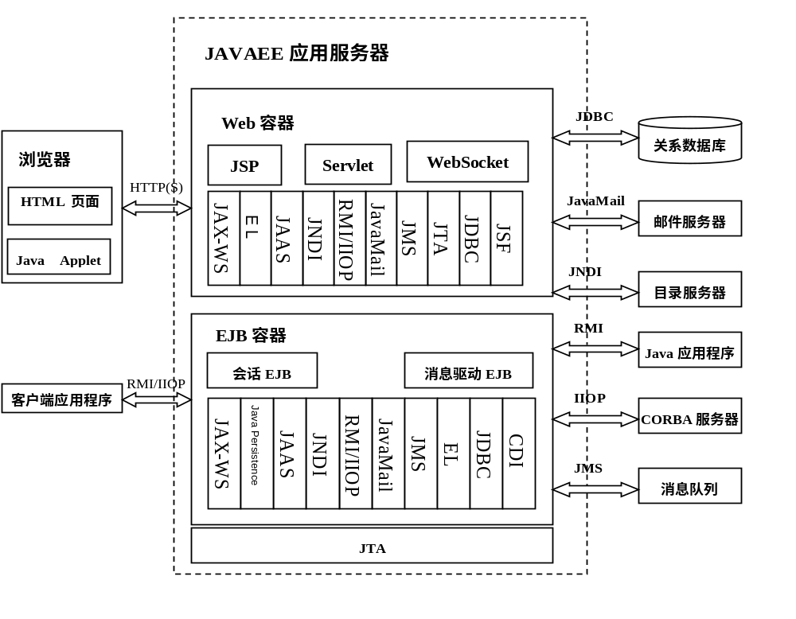
四、JAVA EE技术框架

Slide 27
四、JAVA EE技术框架
（1）组件技术
组件是JAVA EE应用的基本单元
JAVA EE 8提供的组件主要包括三类
  客户端组件
    WEB浏览器
    APPLET
    应用程序
  WEB组件
    SERVLET
    JSP
    WEBSOCKET
  业务组件
    EJB
    ENTITY

Slide 28
四、JAVA EE技术框架
（2）服务技术
1. 命名服务
JAVA EE命名服务提供应用组件（包括客户、EJB、SERVLET、JSP等）程序命名环境。在传统的面向对象编程中，如果一个类A要调用另一个类B，A需要知道B的源程序然后在其中创建一个B的实例。当一方程序改变时，就要重新编译，而且类之间的连接比较混乱。JNDI（JAVA NAMING AND DIRECTORY INTERFACE，JAVA 命名和目录服务接口）简化了企业应用组件之间的查找调用。它提供了应用的命名环境（NAMING ENVIRONMENT）。这就像一个公用电话簿，企业应用组件在命名环境注册登记，并且通过命名环境查找所需其他组件。
JNDI API提供了组件进行标准目录操作的方法，例如将对象属性和JAVA对象联系在一起，或者通过对象属性来查找JAVA对象。
2. 数据连接服务
数据库访问几乎是任何企业应用都需要实现的。JDBC （ JAVA DATABASE CONNECTIVITY，JAVA数据库连接）API使JAVA EE平台和各种关系数据库之间连接起来。JDBC技术提供JAVA程序和数据库服务器之间的连接服务，同时它能保证数据事务的正常进行。另外，JDBC提供了从JAVA程序内调用SQL数据检索语言的功能。JAVA EE 8平台使用JDBC 4.1。
3. JAVA事务服务
JTA（JAVA TRANSACTION API，JAVA事务API）允许应用程序执行分布式事务处理―在两个或多个网络计算机资源上访问并且更新数据。JTA用于保证数据读写时不会出错。当程序进行数据库操作时，要么全部成功完成，要么一点也不改变数据库内容。最怕的是把数据更改过程中程序出错，那样整个系统的业务状态和业务逻辑就会陷入混乱。所以，数据事务有一个”不可分微粒”的概念，是指一次数据事务过程不能间断， JTA保证应用程序的数据读写进程互相不干扰。如果一个数据操作能整个完成，它就会被批准；否则，应用程序服务器就当什么都没做。 应用程序开发者不用自己实现这些功能，这样使数据操作简化了。数据事务技术使用JTA的API，它可以在EJB层或WEB层实现。

Slide 29
四、JAVA EE技术框架
（2）服务技术
4. 安全服务
JAAS（JAVA AUTHENTICATION AUTHORIZATION SERVICE，JAVA验证和授权服务）提供了灵活和可伸缩的机制来保证客户端或服务器端的JAVA程序。JAVA早期的安全框架强调的是通过验证代码的来源和作者，保护用户避免受到下载下来的代码的攻击。JAAS强调的是通过验证谁在运行代码以及他／她的权限来保护系统免受用户的攻击。它让用户能够将一些标准的安全机制，例如SOLARIS NIS（网络信息服务）、WINDOWS NT、LDAP（轻量目录存取协议）或KERBEROS等通过一种通用的可配置的方式集成到系统中。
5. JAVA连接框架
JCA（JAVA CONNECTOR ARCHITECTURE，JAVA连接框架）是一组用于连接JAVA EE平台到企业信息系统（EIS）的标准API。企业信息系统是一个广义的概念，它指企业处理和存储信息数据的程序系统，譬如企业资源计划（ERP）、大型机数据事务处理以及数据库系统等。由于很多系统已经使用多年，这些现有的信息系统又称为遗产系统（LEGACY SYSTEM），它们不一定是标准的数据库或JAVA程序，例如非关系数据库等系统。JCA定义一套扩展性强、安全的数据交互机制，解决了现有企业信息系统与EJB容器和组件的集成。这使JAVA EE企业应用程序能和其他类型的系统进行通话。
6. WEB服务
WEB服务通过基于XML的开放标准使企业之间进行信息连接，企业使用基于XML的WEB服务描述语言（WEB SERVICES DESCRIPTION LANGUAGE，WSDL）来描述它们的WEB服务（比如银行转账、价格查询等）；通过INTERNET，系统之间可以使用WEB服务注册来查找被登记的服务目录，这样实现了真正在INTERNET上的信息查询和交换。JAVA的WEB服务实现主要提供与XML和WEB服务协议有关的API等。
7. 上下文和依赖注入
上下文和依赖注入( CONTEXTS AND DEPENDENCY INJECTION，CDI)使得容器以类型安全的松耦合的方式为EJB等组件提供一种上下文服务。它将EJB等受控组件的生命周期交由容器来管理，降低了组件之间的耦合度，大大提高了组件的重用性和可移植性。

Slide 30
四、JAVA EE技术框架
（3）通信技术
1. INTERNET协议
JAVA EE平台能够采用通用的INTERNET 协议实现客户服务器和组件之间的远程网络通信。
  TCP/IP（TRANSPORT CONTROL PROTOCOL OVER INTERNET PROTOCOL，互联协议之上的传输控制协议）是INTERNET在传输层和WEB层的核心通信协议。
  HTTP 是在互联网传送超文本文件的协议。HTTP消息包括从客户端到服务器的请求和从服务器到客户端的响应，HTTP协议和WEB浏览器称为INTERNET最普及和最常用的功能。大多数WEB服务器都提供HTTP端口和互联网进行通信，在HTTP之上的SOAP （SIMPLE OBJECT ACCESS PROTOCOL，简单对象访问协议）成为正受到广泛关注的WEB服务基础协议。目前使用最广泛的版本为HTTP 1.1，不过随着HTTP2以更优异的性能和安全性被广泛应用，JAVA EE 8规范中也提供了对HTTP 2的支持。
  SSL 3.0（SECURE SOCKET LAYER，安全套接字层）是WEB的安全协议。它在TCP/IP之上对客户和服务器之间的WEB通信信息进行加密而不被窃听，它可以和HTTP共同使用（即HTTPS）。服务器可以通过SSL对客户进行验证。
2. RMI
  RMI是JAVA的一组用于开发分布式应用程序的API。RMI使用JAVA语言接口定义了远程对象（在不同机器操作系统的程序对象），它结合了JAVA序列化（JAVA SERIALIZATION）和JAVA远程方法协议（JAVA REMOTE METHOD PROTOCOL）。简单地说，这样使原先的程序在同一操作系统的方法调用，变成了不同操作系统之间程序的方法调用。由于JAVA EE是分布式程序平台，它以RMI机制实现程序组件在不同操作系统之间的通信。比如，一个EJB可以通过RMI调用网络上另一台机器上的EJB远程方法。
3. OMGP
  OMGP协议允许在JAVA EE平台上的对象通过CORBA技术和远程对象通信。CORBA对象以IDL（ INTERFACE DEFINE LANGUAGE，接口定义语言）定义，程序对象以IDL编译器使对象和ORB（OBJECT REQUEST BROKER，对象请求中介）连接；ORB就像是程序对象之间的介绍人，它帮助程序对象相互查找和通信，ORB使用IIOP（INTERNET INTER-ORB PROTOCOL，INTERNET间对象请求代理协议）和对象进行通信；OMG是一个广义的概念，JAVA EE平台要使用JAVA IDL和RMI-IIOP来实现OMG。
4. JAVA通信服务技术
  JAVA EE结合使用RMI和OMG来提供组件间的通信服务。JAVA IDL允许JAVA客户通过CORBA调用使用IDL定义了的远程对象，它属于JAVA标准版的技术，它提供的编译器可以根据CORBA对象生成桩（STUB，JAVA客户端接口）；JAVA客户连接桩并以CORBA API访问CORBA对象，编写JAVA RMI和CORBA的程序比较复杂，JAVA EE应用服务器的好处是将此过程进行了简化，开发人员可以不必考虑很多多层RMI和CORBA的细节，只要理解其基本概念和使用方法就够了。
5. JAVA消息技术和邮件技术

Slide 31
四、JAVA EE技术框架
（4）框架技术
1. JSF
  JSF(JAVA SERVER FACES)是一种用于构建JAVA EE WEB应用表现层的框架标准。它提供了一种以组件为中心的事件驱动的用户界面构建方法，从而大大简化了JAVA EE WEB应用的开发。通过引入了基于组件和事件驱动的开发模式，使开发人员可以使用类似于处理传统桌面应用界面的方式来开发WEB应用程序。JSF 还通过将良好构建的模型-视图-控制器 (MVC) 设计模式集成到它的体系结构中，提供了行为与表达的清晰分离，确保了应用程序具有更高的可维护性。JAVA EE 8规范中包含的JSF的版本为2.3。
2. JPA
  持久化对于大部分企业应用来说都是至关重要的，因为企业应用中的大部分信息都需要持久化存储到关系数据库等永久介质中。尽管有不少选择可以用来来构建应用程序的持久化层，但是并没有一个统一的标准可以用在JAVA EE环境中。作为JAVA EE规范中的一部分， JPA（JAVA PERSISTENCE API，JAVA持久化应用接口）规范了JAVA平台下的持久化实现，大大提高了应用的可移植性。JAVA EE 8规范中包含的JPA的版本为2.2。
3. BEAN VALIDATION
  输入校验是企业应用中一项重要又十分繁琐的任务。在 JAVA EE分层架构的应用中，每一层都需要对企业数据进行校验。然而对于同一个业务数据多次重复实现同样的验证逻辑并不是好的设计方法，它既容易出错，还降低了应用可维护性。为实现企业数据的统一校验，JAVA EE 提出了BEAN VALIDATION规范。JAVA EE 8规范中包含的BEAN VALIDATION的版本为2.0。

Slide 32
四、JAVA EE技术框架
EJB — JAVA EE的基石：
创建基于JAVA 的服务器端分布式组件的标准。EJB 规范定义了如何编写JAVA EE服务器端分布式组件，提供了组件与管理组件的容器之间的标准约定，使得开发人员能够快速开发出具有伸缩性的企业级应用。
EJB 技术使得JAVA程序开发人员可以专注于实现业务逻辑，而不再需要辛苦编写那些与事务、安全等通用特性相关的代码， 因为EJB 规范将这些任务委托容器，将由应用服务器厂商完成。这也正是EJB体系结构设计思想的精髓。
在JAVA EE 8标准规范中包含的EJB版本为3.2

Slide 33
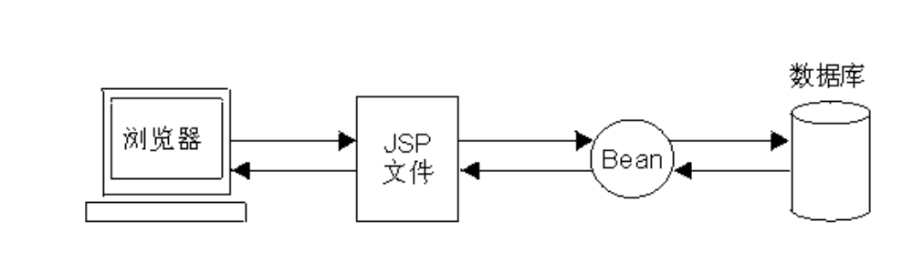
四、JAVA EE技术框架
JSP技术：
JSP是服务器端的脚本语言，是以JAVA和SERVLET为基础开发而成的动态网页生成技术，它的底层实现是JAVA SERVLET。
JSP(JAVA SERVER PAGES)页面由HTML代码和嵌入其中的JAVA代码所组成。服务器在页面被客户端所请求以后对这些JAVA代码进行处理，然后将生成的HTML页面返回给客户端的浏览器。
特点：面向对象，跨平台，和SERVLET一样稳定，可以使用SERVLET提供的API，克服了SERVLET的缺点。
应用：一般和JAVABEANS结合使用，从而将界面表现和业务逻辑分离。

Slide 34
四、JAVA EE技术框架
JSP和ASP的比较（一）：
相似：
都是运行于服务器端的脚本语言，两者都是动态网页生成技术。
这两项技术都使用HTML来决定网页的版面，都是在HTML 代码中混合某种程序代码，由语言引擎解释执行程序代码。HTML代码主要负责描述信息的显示样式，而程序代码则用来描述处理逻辑。

Slide 35
四、JAVA EE技术框架
JSP和ASP的比较（二）：
不同：
JSP是由SUN推出的一项技术，是基于JAVASERVLET以及整个JAVA体系的WEB开发技术，利用这一技术可以建立先进、安全和跨平台的动态网站。ASP是MS公司推出的技术，只能在MS的平台上运行，无法实现跨平台，也无安全性保障。
ASP下的编程语言是 VBSCRIPT 之类的脚本语言，而JSP 使用的是JAVA。
ASP 与 JSP 还有一个更为本质的区别：两种语言引擎用完全不同的方式处理页面中嵌入的程序代码。在 ASP 下， VBSCRIPT 代码被 ASP 引擎解释执行；在 JSP 下，代码被编译成 SERVLET 并由 JAVA 虚拟机执行，这种编译操作仅在对 JSP 页面的第一次请求时发生。

Slide 36
四、JAVA EE技术框架
JAVA SERVLET技术：
SERVLETS(＝SERVER ＋APPLET)：是一些运行于WEB服务器端的JAVA小程序，用来扩展WEB服务器的功能。
SERVLET是一种扩展WEB服务器功能的技术，而且由于它是用JAVA编写的，所以能够访问整个JAVA API库，包括用于访问企业数据库的JDBC API。
SERVLETS用特定的JAVA解决方案替代了其它的WEB服务器方编程模式（如：CGI，ISAPI等），因而继承了JAVA的所有特性(跨平台、多线程、OO)。
用来编写SERVLETS的SERVLET API对于服务器环境和协议没有任何特殊的要求，所以SERVLETS具有很强的可移植性，也不像利用CGI程序等其它方式那样具有性能局限。
SERVLETS也同样使用HTTP协议与客户端进行通讯，所以有时也称SEVLETS为“HTTP SERVLETS”。

Slide 37
四、JAVA EE技术框架
JAVA SERVLET和JSP的比较：
相似：
两者都是基于JAVA的技术，所以都继承了JAVA的所有特性（跨平台、多线程、OO ），都可以使用JAVA强大的API。
两者工作方式相似：JSP代码先被JSP容器转换为SERVLET代码再编译为类。
两者在JAVA EE体系结构中的工作层次相同，都负责与客户端的连接。
不同：
编程方式不同。SERVLETS是一些运行于WEB服务器端的JAVA小程序；而JSP是脚本，编写起来更简单容易。
应用目的不同。SERVLET主要用于从客户端接收请求信息，而JSP主要负责将服务器端信息传送到客户端。
使用JSP的真正意义在于：可以将界面设计和业务逻辑设计分离。

Slide 38
四、JAVA EE技术框架
JDBC技术：
JDBC是一组API，定义了用来访问数据源的标准JAVA类库，使用这个类库可以以一种标准的方法、方便地访问数据库资源。
JDBC对数据库的访问具有平台无关性。
JDBC API为访问不同的数据库提供了一种统一的途径，象ODBC一样，JDBC对开发者屏蔽了一些细节问题。
JDBC的目标是使应用程序开发人员使用JDBC可以连接任何提供了JDBC驱动程序的数据库系统，这样就使得程序员无需对特定的数据库系统的特点有过多的了解，从而大大简化和加快了开发过程。

Slide 39
四、JAVA EE技术框架
XML技术：
XML(EXTENSIBLE MARKUP LANGUAGE)是一种可以用来定义其它标记语言的语言，被用来在不同的商务过程中共享数据。
XML的发展和JAVA是相互独立的，但是它和JAVA具有的相同目标即平台独立性。通过将JAVA和XML的组合，可以得到一个完美的具有平台独立性的解决方案。
JAVA EE平台全面支持和实施XML，这种强大的组合可使XML具备跨平台的兼容性，甚至用于对XML代码进行语法检查和调试的工具也可与平台无关。

Slide 40
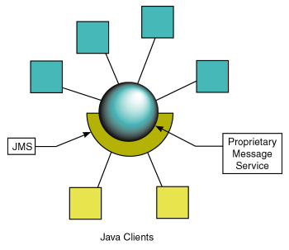
四、JAVA EE技术框架
JMS技术：
JMS是一种基于 JAVA的技术，因此是平台无关的。它为消息服务定义了通用 JAVA 语言接口，支持最常见的消息传递模型（发布/订阅和点到点）。通过对JMS（JAVA消息服务）API的访问可实现面向消息的通信 。 JMS通常用来实现异构系统之间的松散集成。

Slide 41
四、JAVA EE技术框架
*关于消息技术：
消息系统的特点：
－ 消息是异步的。
－ 允许不同的应用程序之间进行通讯。
－消息应用程序之间是对等的，服务器与客户机之间没有明显的界限。 消息的生产者可以消费消息，消费消息的应用程序也可以生产消息。

Slide 42
四、JAVA EE技术框架
*关于消息技术：
消息系统的优势：
－与平台无关，与在网络上所处的位置无关。
－是可伸缩，可扩展的。需更大的吞吐量，只需添加硬 件即可。可支持数万台客户机，每秒钟可处理事件的数目可达几万。
－在异构的环境中可以很好地工作。
－是健壮的，发送接受可以失败，网络也可以失败，这时Messaging System可以继续执行它的职责。

Slide 43
内 容
一、JAVA EE的由来
二、JAVA EE概念
三、JAVA EE编程思想
四、JAVA EE技术框架
五、优势√

Slide 44
五、JAVA EE技术框架
独立于硬件配置和操作系统
坚持面向对象的设计原则
灵活性、可移植性和互操作性
轻松的企业信息系统集成
旺盛的生命力

